Slide 1
В-дерева
1. Структура В-дерева
2. Використання В-дерев
3. Пошук у В-деревах
4. Запити у діапазонах значень
5. Вставляння елементів у В-дерево
6. Вилучення елементів з В-дерева
7. Оцінки ефективності В-деревоподібних індексів

Slide 2
3. Пошук у В-деревах
Нехай
вершини-листи В-дерева не мають повторюваних значень ключа.
В-деревоподібний індекс – щільний (кожне ключове значення у файлі даних представлене у блоках-листах В-дерева).
Як знайти запис даних із значенням К ключа пошуку?
Пошук рекурсивний – від кореневої вершини дерева до вершини-листа.
Базис. Якщо досягнута деяка вершина-лист, то переглянути значення ключа, які їй належать.
Якщо і-те значення = К, то і-й вказівник адресує шуканий запис даних.
Індукція. Існує єдина дочірня вершина, з якої можна досягнути запису даних з ключем К:
якщо К< К1, то необхідно перейти до першої дочірньої вершини;
якщо К1≤К< К2 − до другої і так далі.
Продовжити рекурсивно від знайденої вершини.
Notes:
Повернемося до попереднього припущення, згідно з яким вершини-листи В-дерева не можуть містити значення ключа, які повторюються. Вважатимемо, що В-деревоподібний індекс є щільним – кожне ключове значення, присутнє у файлі даних, неодмінно буде представлене у блоках-листах В-дерева. Подібні припущення дають змогу значно спростити розгляд особливостей операцій з В-деревами і водночас не зачіпають суті цих операцій. У свою чергу, процедури модифікації розріджених В-дерев аналогічні до тих, які застосовують щодо «звичайних» індексів для послідовних файлів (див. п. 13.3). Нехай за допомогою В-деревоподібного індексу необхідно знайти запис даних, який володіє значенням К ключа пошуку. Процес пошуку виконується рекурсивно – розпочинається з кореневої вершини дерева і завершується після досягнення вершини-листа. Базис. Якщо досягнута деяка вершина-лист, то переглянути значення ключа, які їй належать. Якщо і-те значення дорівнює К, то і-й вказівник адресує шуканий запис даних. Індукція. Якщо досягнута деяка проміжна вершина, що містить ключі К1, К2,...,Кn., то для визначення чергової дочірньої вершини, до якої треба перейти, необхідно керуватися правилами, викладеними у пункті 15.1. Існує єдина дочірня вершина, з якої вдасться досягнути запису даних з ключем К: якщо К< К1, то необхідно перейти до першої дочірньої вершини; якщо К1≤К< К2 − до другої і так далі. Продовжити пошук рекурсивно від знайденої вершини.

Slide 3
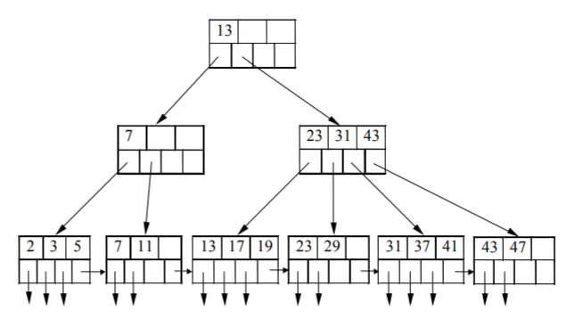
Приклад 1. Знайти запис з ключем 40.
Оскільки 13≤40, то йдемо за другим вказівником, який адресує вершину з ключами 23, 31 і 43. Тепер, оскільки, 31≤40 то до вершини-листа з ключами 31, 37 і 41.
Запису з ключем 40 у файлі даних немає.
Якщо запис з ключем 37, то до того ж листа дерева.
Notes:
Приклад 59. Припустимо, що необхідно знайти запис з ключем 40 у структурі В-дерева, яку наведено на рис. 60. Процес пошуку розпочнемо з кореневої вершини, яка містить єдиний ключ 13. Оскільки 13≤40, то попрямуємо за вказівкою другого вказівника, який адресує проміжну вершину з ключами 23, 31 і 43. Тут визначаємо, що 31≤40 , отож скористаємося третім вказівником, який приводить до вершини-листа з ключами 31, 37 і 41. Якщо файл даних міститиме запис з ключем 40, то знайдений лист даватиме змогу його відшукати, та оскільки ключ 40 у блоку-листі відсутній, то доведеться зробити висновок, що запису з ключем 40 у файлі даних немає. Якщо необхідно було б знайти запис з ключем 37, то процес пошуку привів би до того ж листа дерева. Оскільки значення 37 присутнє серед ключів цього листа, то відповідний вказівник (другий) адресує шуканий запис даних.

Slide 4
4. Запити у діапазонах значень
SELECT * FROM R WHERE R.k>40;
або SELECT * FROM R WHERE R.k >= 10 AND R.k <= 25;
Знайти всі а <= ключі <=b, то
знайти лист з ключем а :
немає ключів>b, то перехід до чергового листа;
знову послідовно перевіряється а <= К <=b,
ключ є, то відповідний вказівник, що посилається на шуканий запис даних.
повтор доки не буде К>b,
b=+∞, то переглядаються всі блоки-листи, починаючи з блоку з ключем а, і завершують останнім блоком у ланцюжку,
а=-∞ (задано тільки верхню межу діапазону), то пошук з першого листа дерева і т. д., до ключа К>b.
Notes:
Запити у діапазонах значень.
В-деревоподібні індекси застосовують не тільки за необхідності відшукання єдиного значення ключа, але й у тих випадках, коли запит передбачає пошук записів, які задовольняють діапазону значень, тобто містить речення WHERE з операторами порівняння, відмінними від = («рівне») і <> («нерівне»). Подібний запит до відношення R з атрибутом k, що виконує роль ключа пошуку, може виглядати, наприклад, так SELECT * FROM R WHERE R.k>40; або так SELECT * FROM R WHERE R.k >= 10 AND R.k <= 25; Якщо у блоках-листах В-дерева необхідно знайти всі ключі, які належать (закритому) діапазону [a,b], то доведеться задатися метою відшукати лист з ключем а. Незалежно від того, чи існує ключ а як такий, чи ні, процес пошуку приведе до листа, в якому цей ключ міг би знаходитися, що даватиме змогу відшукати ключі, не менші від а і не більші від b. З кожним подібним ключем пов’язаний певний вказівник, що адресує запис даних, ключ якого задовольняє заданому діапазону. Якщо у біжучому блоці-листі немає ключів, які перевищують b, то за допомогою вказівника здійснюється перехід до чергового листа; тут знову послідовно перевіряється належність кожного ключа встановленому діапазону, і якщо умова задовольняється, то використовується відповідний вказівник, що посилається на шуканий запис даних. Процес повторюється доти, доки не буде знайдено ключ, значення якого перевищує b. Якщо b=+∞, тобто задано тільки нижню межу діапазону, то переглядаються всі блоки-листи, починаючи від блока, який містить ключ а, і завершуючи останнім блоком у ланцюжку. Якщо ж а=-∞ (задано тільки верхню межу діапазону), то пошук розпочинається з першого листа дерева і продовжується так, як описано вище, тобто до досягнення ключа, значення якого перевищує b.

Slide 5
Приклад 2. Знайти ключі з (відкритого) діапазону (10,25).
Оскільки 10≤13, то йдемо за першим вказівником, який адресує вершину з ключем 7.
1-ший ключ 7<10,
2-гий ключ 11∈(10,25) то маємо відповідний запис
2-гий блок-лист все, до 3-тього блок-листа з ключами 13, 17 і 19 < 25 , тому вказівники на потрібні записи,
4-тий лист − запис з ключем 23,
наступий ключ листа − ключ 29 >25 ,пошук завершується. Отже маємо записи з ключами 11, 13, 17, 19 і 23.
Notes:
Приклад 60. Припустимо, що у В-дереві, зображеному на рис. 60, необхідно відшукати ключі, що належать (відкритому) діапазону (10,25). Спроба знайти ключ 10 приводить до другого листа. Перший ключ 7, менший від 10, проте другий, 11, належить заданому діапазону. вказівник дає змогу відшукати відповідний запис даних і долучити його до підсумкової множини. Набір ключів другого блока-листа вичерпаний, отож переходимо до третього листа, який містить ключі 13, 17 і 19. Усі вони строго менші від верхньої межі діапазону, рівної 25, що дає підстави звернутися за допомогою вказівників до відповідних записів і долучити ці записи до підсумкової множини. Зрештою, після переміщення до четвертого листа множина поповниться записом з ключем 23. Черговий ключ листа, однак, володіє значенням 29, яке перевищує 25, отож пошук завершується. Отже, підсумкова множина міститиме записи з ключами 11, 13, 17, 19 і 23.

Slide 6
5. Вставляння елементів у В-дерево
Зміни у В-деревоподібному індексі при вставці запису у файл даних (процес −рекурсивний):
Відшукати у відповідному блоці-листі вільне місце, для розташування нової пари виду «ключ-вказівник», і вставити пару.
Якщо вільне місце в листі відсутнє, то розділити лист на 2 листи разом з вихідною множиною ключів і вказівників порівно або на 1 пару більше в якомусь.
Вставка нової пари виду «ключ-вказівник» у відповідну вершину наступного вищого рівня: якщо місця досить, то вставити пару; ні − розділити вершину на 2 і продовжити процес вгору по дереву.
При спробі вставки нової пари виду «ключ-вказівник» у кореневу вершину вільного місця немає, її розділяють на 2 проміжні і створюють нову кореневу вершину.
Notes:
5. Вставляння елементів у В-дерево Одна з переваг моделі В-дерев порівняно з простішою схемою багаторівневих індексів, розглянутою у пункті 13.4, пов’язана зі спрощенням операцій вставляння нових ключових елементів. Вставляння записів у файл даних, індексований з використанням В-дерева, здійснюється за допомогою будь-якого з методів, згаданих у темі 13. Зосередимо увагу на тому, яким змінам у відповідь на вставляння запису даних піддається В-деревоподібний індекс. Процес за своїм характером є рекурсивним.
• Відшукати у відповідному блоці-листі вільне місце, придатне для розташування нової пари виду «ключ-вказівник», і вставити пару, якщо таке місце існує. • Якщо вільне місце в листі відсутнє, то розділити лист на два листи і розділити між ними вихідну множину ключів і вказівників порівно (або, якщо кількість ключів є непарною, то помістити в один блок на одну пару виду «ключвказівник» менше або більше). • Розділення вершини дерева на одному рівні спричинює до необхідності вставляння нової пари виду «ключ-вказівник» у відповідну вершину наступного вищого рівня. З цією метою використовують таку ж стратегію: якщо місця досить, то вставити пару; у протилежному випадку розділити вершину на дві і продовжити процес вгору по дереву. • У випадку, коли при спробі вставляння нової пари виду «ключ-вказівник» у кореневу вершину виявиться, що вільного місця немає, її розділяють на дві проміжні і створюють нову кореневу вершина. Нагадаємо, що, незалежно від кількості n «комірок» для зберігання ключів у межах вершини, коренева вершина може містити мінімум один ключ і два вказівники.

Slide 7
Випадок з розділенням вершини і вставлянням нової пари «ключ-вказівник» у батьківську вершину
Cпроба вставки n+1-ої пари «ключ-вказівник» у вершину-лист N, max ключів =n.
Створюється нова сусідня вершина-лист М, справа від N і з цією ж батьківською вершиною, що й у N.
Перші [(n+1)/2]пар «ключ-вказівник» зберігаються у вершині N, решта переміщається в М.
Порядок розміщення ключів у N і М зберігається.
Вершини N і М, отримують
кількість пар «ключ-вказівник»≥ [(n+1)/2].
Нехай N – проміжна вершина – містить n ключів і n+1 вказівник, і внаслідок розділення дочірньої вершини спроба додати в N нову пару «ключ-вказівник».
Notes:
Випадок, пов’язаний з розділенням вершини і вставлянням нової пари виду «ключ-вказівник» у батьківську вершину, заслуговує особливої уваги. Припустимо, що здійснюється спроба вставляння n+1-ої пари виду «ключ-вказівник» у вершину-лист N, максимальна кількість ключів якої дорівнює n. Створюється нова сусідня вершина-лист М, яка розташована справа від N і має цю ж батьківську вершину, що й N. Перші ⎡(n+1)/2⎤ пар виду «ключвказівник» зберігаються у вершині N, решта переміщається в М. Порядок розташування ключів у N і М зберігається. Обидві вершини, N і М, отримують достатню кількість пар виду «ключвказівник», не меншу від ⎣(n+1)/2⎦. Тепер припустимо, що N – проміжна вершина, яка містить n ключів і n+1 вказівник, і внаслідок розділення дочірньої вершини здійснено спробу додавання в N нової пари виду «ключ-вказівник».

Slide 8
Необхідні дії:
Створити нову вер-ну М рівня N, безпосередньо справа від N і має цю ж батьківську вершину.
Зберегти в N [(n+1)/2] перших вказівників і перенести в М решту [(n+1)/2] вказівників, зберігаючи порядок розташування.
Зберегти в N [n/2] перших ключів і перенести в М решту [n/2] ключів. Один із К посередині послідовності − зайвий − не присвоюється ні N, ні М. Ключ К є найменшим, доступним з першої вершини, дочірньої для М.
Хоча К явно не належить ні до N, ні до М, він асоціюється з М і використовується у вершині, батьківській щодо N і М, як критерій поділу біжучої гілки дерева на піддерева, які відповідають вершинам N і М.
Notes:
Необхідно виконати такі дії.
Створити нову вершину М того ж рівня, що і N, яка розташована безпосередньо справа від N і має цю ж батьківську вершину. 2. Зберегти в N ⎡(n+2)/2⎤ перших вказівників і перенести в М решту ⎣(n+2)/2⎦ вказівників, зберігаючи порядок їхнього розташування. 3. Зберегти в N ⎡n/2⎤ перших ключів і перенести в М решту ⎣n/2⎦ ключів. Один із ключів К, розташований посередині послідовності, завжди виявляється зайвим і не присвоюється ні N, ні М. Ключ К є найменшим ключем, доступним з першої вершини, дочірньої для М. Хоча К явно не належить ні до N, ні до М, він асоціюється з М (у тому розумінні, що представляє найменший ключ, доступний з М) і використовується у вершині, батьківській щодо N і М, як критерій поділу біжучої гілки дерева на піддерева, які відповідають вершинам N і М.

Slide 9
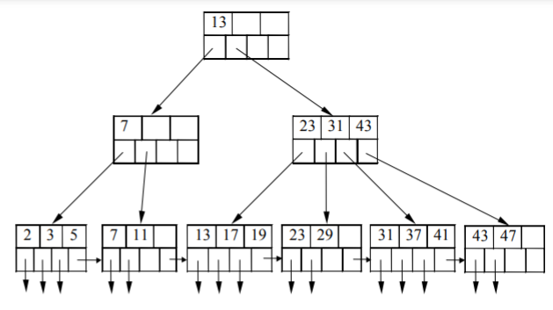
Приклад 1 Вставляння ключа 40 у В-дерево.
Модифікації підлягає 5-тий блок-листок.
Оскільки n=3, а лист має мати вже 4 пари виду «ключ-вказівник» з ключами 31, 37, 40 і 41, то його треба розділити.
Notes:
Приклад 1. Розглянемо процес вставляння ключа 40 у В-дерево, наведене на рис. Для відшукання блока-листка, що підходить для вставки нового ключа, використовують процедуру, розглянуту раніше. Модифікації підлягає п’ятий блок-листок. Оскільки n=3, а лист повинен містити вже чотири пари виду «ключ-вказівник» зі значеннями ключів 31, 37, 40 і 41, то його необхідно розділити.

Slide 10
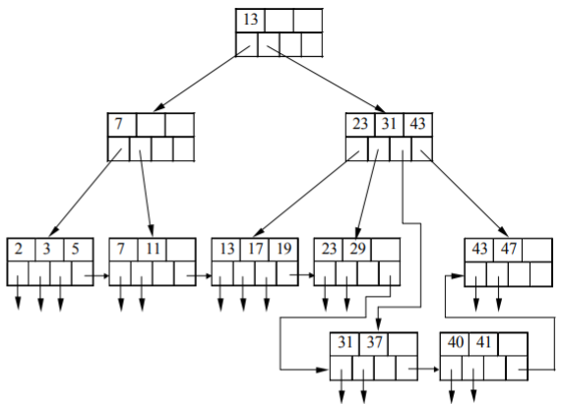
I-ша фаза створення нового листа і перенесення у нього 2-х ключів, 40 і 41, з вказівними.
Нове дерево має 3 рівні (нижній рівень − 7 вершин-листів). Потрібно проміжну вершину з ключами 23, 31 і 43 доповнити вказівником на новий лист (ключі 40 і 41). Йому має відповідати ключ 40. Вершину з ключами 23, 31 і 43 ( батьківська) – заповнена - треба розділити.
Notes:
Перша фаза (рис.) полягає у створенні нового листа і перенесенні у нього двох останніх ключів, 40 і 41, з відповідними вказівниками. Хоча на перший погляд може здатися, що новий варіант дерева містить чотири рівні, їх насправді, як і раніше, три – нижній рівень складається із семи вершин-листів, з’єднаних у ланцюг зліва направо. Тепер проміжну вершину з ключами 23, 31 і 43 необхідно доповнити вказівником, який адресує новий лист, що містить ключі 40 і 41. Окрім того необхідно, щоб вказівнику відповідав ключ 40 – мінімальний ключ, досяжний за допомогою нового листа. На жаль, вершина з ключами 23, 31 і 43, батьківська щодо розділеного листа, заповнена – у ній немає місця для додаткової пари виду «ключ-вказівник». Отож вона також потребує розділення.
Розглянемо вказівники, які адресують останніх п’ять листів, і перші ключі – 23, 31, 40 і 43 – чотирьох останніх листів, що містять ці вказівники. Перші три вказівники і перші два ключі залишаються в розділеній проміжній вершині, а останні два вказівники і останній ключ переносять у нову проміжну вершину. Ключ 40, що залишився, є найменшим ключем, доступним за допомогою нової вершини.

Slide 11
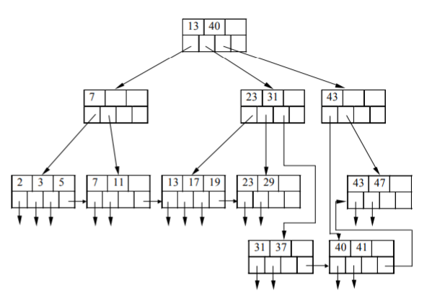
II-га фаза операції вставляння ключа 40.
Коренева вершина має вже 3 дочірні вершини: 2 останні − результат розділення 2-гої попередньої проміжної вершини. Ключ 40 − мінімальний ключ, доступним з нової проміжної вершини − заноситься в кореневу вершину і розділяє «праву» підмножину ключів між 2-гою і 3-тьою проміжними вершинами.
Notes:
Рис. 63 ілюструє другу, заключну, фазу операції вставляння ключа 40. Коренева вершина володіє вже трьома дочірніми вершинами. Дві останні є результатом розділення другої попередньої проміжної вершини. Зверніть увагу, що ключ 40, який є мінімальним ключем, доступним з нової проміжної вершини, заноситься в кореневу вершину і розділяє «праву» підмножину ключів між другою і третьою проміжними вершинами.

Slide 12
6. Вилучення елементів з В-дерева
Запис із заданим ключем К. Де ключ: в якій з вершин-листів В-дерева. Потім видаляють його і відповідну пару «ключ-вказівник» В-дерева.
Якщо вершина N В-дерева, яка задіяна вилученням, все ще містить такий набір пар «ключ-вказівник», і їх кількість ≥ припустимого мінімуму, то додаткових дій не потрібно .
Коли вершина N зберігає найменшу з можливих кількість пар «ключ-вказівник» (вилучення однієї з них спричинить до порушення обмеження), тоді необхідно виконати одну із дій :
Якщо хоча б 1 з 2-ох найближчих до N вершин того ж рівня, що мають спільну з N батьківську вершину, володіє вищою за мінімальну кількістю ключів і вказівників, то 1 з пар «ключ-вказівник» вершини можна перемістити в N зі збереженням порядку ключів. Можливо, необхідно змінити значення ключів і у вершині, батьківській щодо N.
Notes:
6. Вилучення елементів з В-дерева За необхідності вилучення запису із заданим ключем К передусім необхідно визначити положення цього ключа в одній з вершин-листів В-дерева. Ця частина процесу вилучення стосується пошуку, її описано в пункті 15.3. Після відшукання запису даних його видаляють. Потім видаленню підлягає відповідна пара виду «ключ-вказівник» В-дерева. Якщо вершина N В-дерева, яка зачіпається процедурою вилучення, все ще містить такий набір пар виду «ключ-вказівник», кількість яких не є меншою від припустимого мінімуму, то жодних додаткових дій виконувати не потрібно. Якщо запис даних, що видаляється, володіє ключем, значення якого є мінімальним для вершини-листа, то є можливість збільшення значення відповідного ключа в одній із батьківських вершин. Хоча робити це не обов’язково – працездатність процедур пошуку зовсім не постраждає.
Однак можлива ситуація, коли вершина N зберігає найменшу з можливих кількість пар виду «ключ-вказівник», отож вилучення однієї з них спричинить до порушення обмеження. У подібних випадках необхідно виконати одну із перелічених нижче дій (можливо, з рекурсивним оновленням вершин вверх по дереву).
Якщо хоча б одна з двох найближчих до N вершин того ж рівня, що мають спільну з N батьківську вершину, володіє вищою за мінімальну кількістю ключів і вказівників, то одну з пар виду «ключ-вказівник» такої вершини можна перемістити в N зі збереженням порядку розташування ключів. Цілком імовірно, що в такому випадку необхідно змінити значення ключів і у вершині, батьківській щодо N. Наприклад, якщо N отримує пару виду «ключ-вказівник» від сусідньої вершини справа (назвемо її М), то ключ цієї пари повинен бути найменшим між усіма ключами М. У вершині, батьківській для N і М, існує ключ, який є мінімальним, доступним з М. Значення цього ключа необхідно збільшити. Якщо ж пара виду «ключвказівник» переміщається в N із сусідньої вершини М зліва, то ключ цієї пари повинен бути найбільшим між ключами М, і значення мінімального ключа у батьківській вершині підлягає зменшенню.

Slide 13
Наприклад:
Якщо N отримує пару «ключ-вказівник» від сусідньої вершини справа (М), то її ключ має бути найменшим між усіма ключами М.
У вершині (батьківській для N і М) існує ключ, який є мінімальним, доступним з М. Значення цього ключа необхідно збільшити.
Якщо ж пара «ключ-вказівник» переміщається в N із сусідньої вершини М зліва, то ключ цієї пари повинен бути найбільшим між ключами М, і значення мінімального ключа у батьківській вершині підлягає зменшенню.
Notes:
Наприклад, якщо N отримує пару виду «ключ-вказівник» від сусідньої вершини справа (назвемо її М), то ключ цієї пари повинен бути найменшим між усіма ключами М. У вершині, батьківській для N і М, існує ключ, який є мінімальним, доступним з М. Значення цього ключа необхідно збільшити. Якщо ж пара виду «ключвказівник» переміщається в N із сусідньої вершини М зліва, то ключ цієї пари повинен бути найбільшим між ключами М, і значення мінімального ключа у батьківській вершині підлягає зменшенню.

Slide 14
Якщо жодна з найближчих сусідніх вершин, що належать до тієї ж батьківської вершини, не може надати вершині N пару «ключ-вказівник», якої не вистачає. Тоді 1 з 2-ох суміжних вершин (N і одна з дотичних до неї вершин) володіє мінімальною кількістю ключів, а 2-га має мін.кількість ключів -1. Обидві вершини разом мають ≤ пар «ключ-вказівник», дозволених для однієї вершини .
Можна злити вміст таких вершин:
видалити одну з них,
виправити значення ключів батьківської вершини і
видалити в ній одну пару «ключ-вказівник».
Якщо рівень заповнення батьківської вершини :
задовільний, то вилучення завершується;
ні , то процес рекурсивно повторюється для вершин вже вищих рівнів дерева аж до кореневої вершини.
Notes:
Ситуація виявляється серйознішою, якщо жодна з найближчих сусідніх вершин, що належать до тієї ж батьківської вершини, не може надати вершині N пару виду «ключ-вказівник», якої не вистачає. Проте у подібному випадку одна з двох суміжних вершин (тобто N і одна з дотичних до неї вершин) володіє мінімальною кількістю ключів, а друга містить на одиницю меншу кількість ключів. Отож обидві вершини разом мають не більше пар виду «ключвказівник», ніж дозволено для однієї вершини (ось чому мінімально допустимим обрано половинний рівень заповнення вершин В-дерева). Можна здійснити злиття вмісту таких вершин, видаливши одну з них, після чого доведеться виправити значення ключів батьківської вершини і видалити в ній одну пару виду «ключ-вказівник». Якщо рівень заповнення батьківської вершини залишається задовільним, то операція вилучення завершується. У протилежному випадку процес рекурсивним чином повторюється для вершин все вищих р

Slide 15
Приклад 2. Запис даних з ключовим значенням 7, ключ належить 2-гому листу дерева. Ключ необхідно видалити, а потім − відповідний вказівник і запис даних. Після вилучення 2-гий лист міститиме тільки одну пару «ключ-вказівник», а необхідний мінімум – 2. Проте є зайвий ключ у лівій суміжній (першій) вершині-листі: найбільший ключ (5) разом з відповідним вказівником можна перенести у 2-гий лист.
Notes:
Приклад 2. Знову звернемося до В-дерева, зображеного на рис, і припустимо, що видаленню підлягає запис даних з ключовим значенням 7. Відповідний ключ належить другому листу дерева. Ключ необхідно видалити, а потім видалити відповідний вказівник і запис даних, на який цей вказівник посилається. На жаль, після вилучення другий лист міститиме тільки одну пару виду «ключ-вказівник», а необхідний мінімум – дві. Проте ситуацію рятує зайвий ключ у лівій суміжній (першій) вершинілисті. Отож найбільший ключ цієї вершини (5) разом з відповідним вказівником можна перенести у другий лист. Остаточний варіант В-дерева представлено на рис. 64. Оскільки найменшим ключем у другому листі тепер є 5, то значення ключа у батьківській вершині змінено з 7 на 5. Нехай необхідно видалити ще й ключ 11. Операція знову має аналогічну дію на другий лист дерева – кількість пар виду «ключвказівник» зменшується нижче припустимого мінімуму. Цього разу позичити дані, яких не вистачає, з першого листа не вдасться – він містить гранично малу кількість ключів. Ситуація ускладнюється тим, що листа з правого боку, який належав би до

Slide 16
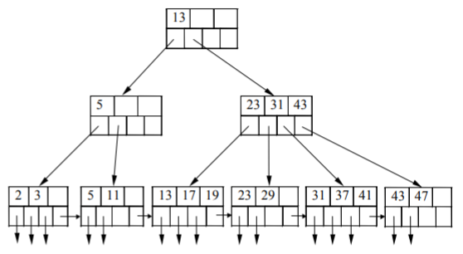
Приклад 2. Найменший ключ у 2-гому листі − 5, то значення ключа у батьківській вершині змінено з 7 на 5. Нехай треба видалити ще й ключ 11. Операція аналогічно діє на 2-гий лист дерева – кількість пар «ключ-вказівник» зменшується нижче припустимого мінімуму. Позичити з 1-шого листа не вдасться ( містить гранично малу кількість ключів). А листа з правого боку, який належав би до тієї ж батьківської вершини і до того ж володів би зайвими вказівниками, немає
Notes:
Приклад 2.. Остаточний варіант В-дерева представлено на рис. . Оскільки найменшим ключем у другому листі тепер є 5, то значення ключа у батьківській вершині змінено з 7 на 5. Нехай необхідно видалити ще й ключ 11. Операція знову має аналогічну дію на другий лист дерева – кількість пар виду «ключвказівник» зменшується нижче припустимого мінімуму. Цього разу позичити дані, яких не вистачає, з першого листа не вдасться – він містить гранично малу кількість ключів. Ситуація ускладнюється тим, що листа з правого боку, який належав би до тієї ж батьківської вершини і до того ж володів би зайвими вказівниками, немає
Три пари виду «ключ-вказівник», які залишилися у перших двох листах, можуть поміститися в одному, отож пару з ключем 5 переносять у перший лист, а другий лист видаляють. Тепер підлягає уточненню і вміст батьківської вершини: два попередніх вказівники заміняють одним (який адресує перший лист), а ключ 5 викидають як такий, що не відповідає дійсності. Цю фазу процесу вилучення проілюстровано на рис. 65

Slide 17
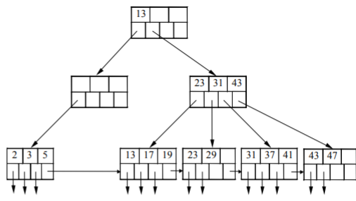
Спробуємо запозичити необхідну пару виду «ключ-вказівник» з сусідньої вершини того ж рівня зі спільною батьківською вершиною: права проміжна вершина може надати лівій свій мінімальний ключ з відповідним вказівником.
Notes:
. Цю фазу процесу вилучення проілюстровано на рис. 65. На жаль, вилучення листа негативно вплинуло на батьківську вершину – ліву дочірню вершину щодо кореневої. Як бачимо з рис. 65, вершина не містить жодного ключа і володіє єдиним вказівником. Отож спробуємо запозичити необхідну пару виду «ключ-вказівник» з сусідньої вершини того ж рівня зі спільною батьківською вершиною. У нашому випадку така можливість є: права проміжна вершина може надати лівій свій мінімальний ключ з відповідним вказівником. .

Slide 18
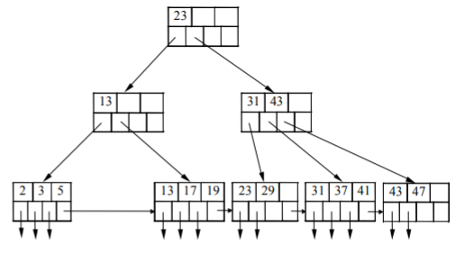
вказівник на лист з ключами 13, 17 і 19 перенесено з правої проміжної вершини в ліву.
Ключ 13 у кореневій вершині, представляв найменше ключове значення, доступне через щойно переміщений вказівник. Він необхідний для 1-шої проміжної вершини. Ключ 23, який розділяв підмножини ключів 2-гої і 3-тьої вершин-листів, зараз є мінімальним ключем, доступним у правому піддереві. Його перенесено у кореневу вершину.
Notes:
Ситуацію, яка склалася, відображено на рис. 66. вказівник на лист з ключами 13, 17 і 19 перенесено з правої проміжної вершини в ліву. Змінились і деякі ключі проміжних і кореневої вершин. Ключ 13, розташований у кореневій вершині, представляв найменше ключове значення, доступне через щойно переміщений вказівник. Тепер він необхідний для першої проміжної вершини. З іншого боку, ключ 23, який розділяв підмножини ключів другої і третьої вершин-листів, у цей момент є мінімальним ключем, доступним у правому піддереві. Отож його перенесено у кореневу вершину.

Slide 19
7. Оцінки ефективності В-деревоподібних індексів
Кожна з процедур пошуку, вставки і вилучення записів даних, проіндексованих за допомогою В-дерева, вимагає незначної кількості операцій дискового введення/виведення:
якщо кількість пар виду «ключ-вказівник», які можна розташувати в одному блоці, достатньо велика (10 або більше), то розділення /злиття вершин-блоків виникає рідко.
якщо операції розділення/злиття вершин-блоків − необхідні, то зачіпаються тільки 2 листи і відповідна батьківська вершина (затратами на реорганізацію дерева насправді можна знехтувати).
для будь-якої операції пошуку записів, які володіють заданим ключовим значенням, необхідно пройти шлях від кореневої вершини до деякого листа. Число операцій дискового введення/виведення = кількості рівнів дерева та 1 (пошук) або 2 (вставка і видалення) операцій.
Виникає запитання: скільки рівнів містить В-дерево у тому чи іншому випадку? За «типовими» розмірами ключів, вказівників і блоків, то трьох рівнів дерева − достатньо для всіх БД, окрім особливо крупних.
Отже, 3 – кількість рівнів В-дерев.
Notes:
7. Оцінки ефективності В-деревоподібних індексів Кожна з процедур пошуку, вставки і вилучення записів даних, проіндексованих за допомогою В-дерева, вимагає виконання незначної кількості операцій дискового введення/виведення. По-перше, якщо кількість пар виду «ключ-вказівник», які можна розташувати в одному блоці, достатньо велика (наприклад, 10 або більше), то потреба в розділенні або злитті вершин-блоків виникає порівняно рідко. По-друге, навіть у тому випадку, якщо подібні операції є все-таки необхідними, то їхній вплив майже завжди є локальним – зачіпаються тільки два листи і відповідна батьківська вершина. Отож затратами на реорганізацію дерева насправді можна знехтувати. Однак для виконання будь-якої операції пошуку записів, які володіють заданим ключовим значенням, необхідно відшукати відповідні вказівники на записи, тобто подолати шлях від кореневої вершини до деякого листа. Оскільки блоки В-дерева тільки зчитуються, число операцій дискового введення/виведення складається з кількості рівнів дерева та однієї (під час пошуку) або двох (під час вставляння і видалення) операцій, необхідних для маніпуляцій із записом даних як таким. Виникає законне запитання: скільки рівнів містить В-дерево у тому чи іншому випадку? Якщо брати до уваги «типові» розміри ключів, вказівників і блоків, то трьох рівнів дерева виявляється достатньо для всіх баз даних, окрім особливо крупних. Отже, 3 – це та цифра, якою, зазвичай, характеризують кількість рівнів В-дерев. Пояснимо це на прикладі.

Slide 20
Виникає запитання: скільки рівнів містить В-дерево у тому чи іншому випадку?
За «типовими» розмірами ключів, вказівників і блоків, то трьох рівнів дерева − достатньо для всіх БД, окрім особливо крупних.
Приклад 3. Встановлено, що один блок «звичайного» розміру (4 096 байтів) може містити 340 пар виду «ключ-вказівник».
Припустимо, що рівень заповнення блока визначається серединою проміжку між min і max межами (340/2+340/4= 255), тобто блок містить 255 вказівників.
Отже, коренева вершина адресує 255 проміжних вершин, які разом посилаються на 2552 = 65 025 листів,
а кожен лист вказує на 255 записів, що дає змогу звертатися до 2553 , або 16,6 мільйонів записів.
Таким чином, якщо кількість записів не перевищує 16,6 млн, то для індексації файла достатньо 3-рівневого В-дерева. Однак на практиці кількість операцій дискового введення/виведення, може бути навіть <3.
Notes:
Виникає законне запитання: скільки рівнів містить В-дерево у тому чи іншому випадку? Якщо брати до уваги «типові» розміри ключів, вказівників і блоків, то трьох рівнів дерева виявляється достатньо для всіх баз даних, окрім особливо крупних. Отже, 3 – це та цифра, якою, зазвичай, характеризують кількість рівнів В-дерев.
Пояснимо це на прикладі. Приклад 3. Встановлено, що один блок «звичайного» розміру (4 096 байтів) може містити 340 пар виду «ключ-вказівник».
Припустимо, що значення рівня заповнення блока визначається серединою проміжку між мінімальною і максимальною межами (340/2+340/4), тобто блок містить 255 вказівників. Отже, коренева вершина адресує 255 проміжних вершин, які разом посилаються на 2552 = 65 025 листів, а кожен лист вказує на 255 записів, що дає змогу звертатися до 2553 , або 16,6 мільйонів записів. Іншими словами, якщо кількість записів не перевищує 16,6 млн, то для індексації такого файла достатньо 3-рівневого В-дерева. Однак на практиці кількість операцій дискового введення/виведення, необхідних для пересування деревом, може бути навіть меншою від трьох. Кореневий блок В-дерева – прекрасний кандидат для постійного розміщення в буфері ОП. Таке рішення дає змогу скоротити кількість звернень до диска в процесі перегляду дерева до двох. За деяких обставин є сенс буферизувати в пам’яті навіть блоки вершин другого рівня В-дерева, що даватиме змогу зменшити кількість операцій дискового введення/виведення ще на одну одиницю.

Slide 21
Корисно знати. Чи необхідно видаляти вершини В-дерева?
Існують моделі В-деревоподібних індексів, у яких операції вилучення елементів не передбачено. Якщо лист дерева містить всього декілька пар виду «ключ-вказівник», то дозволено залишати все без змін.
Якщо запис даних адресується не тільки з вершини В-tree, але й ззовні, то при видаленні запису на його місці, необхідно залишити ознаку-«обеліск» (про вилучення вказівника, який посилається на подібний запис, не йдеться).
У ситуаціях, коли всі можливі звернення до видаленого запису виконуються тільки через В-tree індекс, то ознаку-«обеліск» можна перенести з запису даних на місце вказівника у відповідному листі дерева (можна повторно використовувати область запису даних).
Notes:
Корисно знати. Чи необхідно видаляти вершини В-дерева? Існують такі реалізації моделі В-деревоподібних індексів, у яких операції вилучення елементів не передбачено зовсім. Якщо лист дерева містить всього декілька пар виду «ключ-вказівник», то дозволено залишати все без змін. Аргументом є те, що більшість файлів даних з часом розширюються, і якщо в один момент операція вилучення приводить до зменшення кількості ключів нижче встановленого мінімуму, то в інший імовірна операція вставки відновлює порушений баланс. Окрім того, якщо запис даних адресується не тільки з вершини В-дерева, але й ззовні, то при видаленні такого запису на його місці, зазвичай, необхідно залишити ознаку-«обеліск» (див. п. 12.2). У цьому випадку про вилучення вказівника, який посилається на подібний запис, не йдеться. У деяких ситуаціях, коли гарантується, що всі можливі звернення до видаленого запису виконуються тільки при посередництві В-деревоподібного індексу, то ознаку-«обеліск» можна перенести з запису даних на місце вказівника у відповідному листі дерева, що даватиме змогу повторно використовувати область запису даних.

